Slide 1
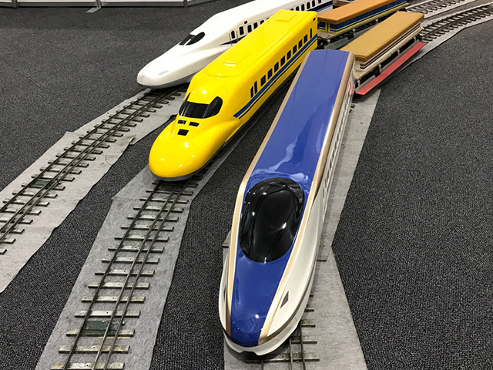
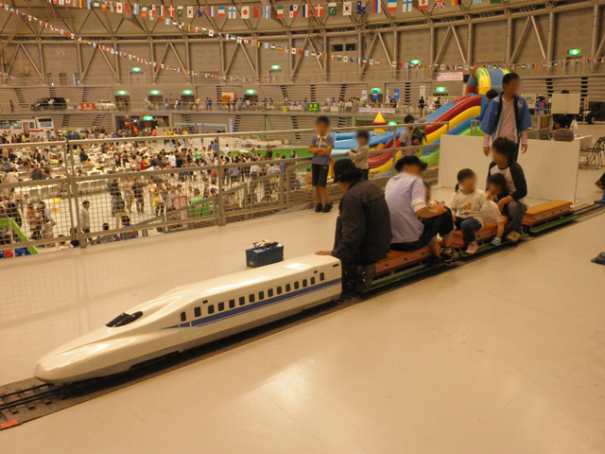
ミニ新幹線
線路を敷いて走るタイプの新幹線！
新幹線のミニチュア版。線路を敷いて走るタイプです。
700形、ドクターイエロー、北陸新幹線など、かっこいい車両がそろっています。
お子様に大人気のツールです。設置場所は平坦な場所に限りますs。
サイズ：線路の最小φが10ｍ
通常は1周70～100ｍ程度 スペース：φ12ｍ以上
対応人員：12名
運営要員：2名

